Slide 1
Välkomna Konsumentinformation
Marianne Stenström
Konsumentvägledare
Karlskoga, Degerfors, Lekeberg

Slide 2
Program
Ofrivilliga avtal - Hur går det till?
Exempel på försäljningssituationer
Vilka lagar och regler finns det som skydd för konsumenter?
Skriftlighetskrav – telefonförsäljning
Ångerrätt
Vad kan vi göra för att hjälpa en anhörig?
Bestridande avtal, fakturor
Var finns det hjälp att få?

Slide 3
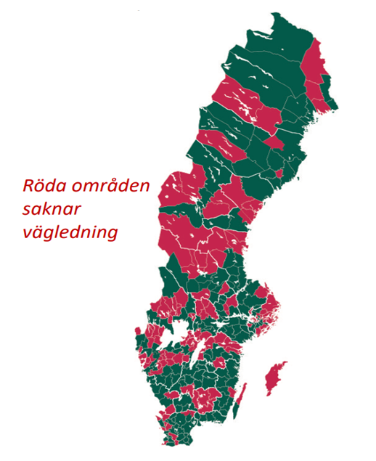
Konsumentvägledning i Sverige 2023
2023 - saknade 122 kommuner konsumentvägledning (42 %)​
Antal invånare som saknar kommunal konsumentvägledning​
2014 - 500 000​
2020 - 1,7 miljoner​
2021 - 2 miljoner​
2023 - 2,3 miljoner
Bild: Sveriges Konsumenter, Råd & Rön

Slide 4
Rapport 2019 - Konsumentskada
Konsumentverket konstaterat att tre av fyra konsumenter får årligen problem med något köp.
Misslyckade köp av varor och tjänster kostar svenska konsumenter 50 miljarder kronor årligen.
Motsvarar 7 000 kronor per person.
Problem med hantverkstjänster kostar 10 miljarder per år.
Dåliga bilköp kostar 5 miljarder per år.

Slide 5
Vilseledande försäljning/erbjudanden
Vanliga områden där konsumenter hamnar i ofrivilliga avtal
Mobil, internet och tv-abonnemang
Elavtal
Gåva för att du har varit en trogen kund/medverkat i undersökning
Du har en vinst att hämta.
Gratis eller provpaket av hälsoprodukter
ID-skydd, larmtjänster, brandskyddsavtal
”Billigare”
”Sänka kostnader”
”Gåva/Vinst”
”Gratis”
”Provpaket”
Tänk på att ett erbjudande som låter för bra för att vara sant förmodligen är för bra för att vara sant!

Slide 6
ID-skydd, behöver jag det?
Även seriösa företag säljer försäkring av ID-skydd.
ID-skydd marknadsförs som att de ger skydd mot att drabbas av identitetsstöld.
ID-skydd kan inte förhindra en ID-stöld, men kan hjälpa dig om det inträffar.
Ta inga förhastade beslut, du kanske redan har ett skydd via hemförsäkringen.
Kolla med ditt försäkringsbolag vilket skydd du har innan du tecknar ett separat avtal.

Slide 7
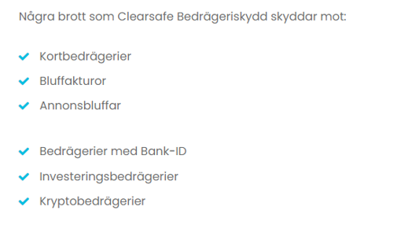
ID-skydd marknadsföring - exempel

Slide 8
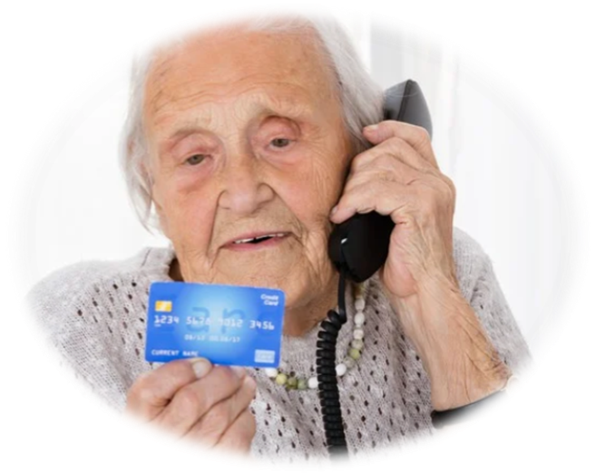
Vilseledande försäljning, bluffar och bedrägerier
Telefonförsäljning
Hemförsäljning
Handel på internet – Dropshipping
Erbjudanden via sociala medier
Säljare utanför fasta affärslokaler

Slide 9
Telefonförsäljning – skriftlighetskrav
Lagen om distansavtal och avtal utanför affärslokaler
Endast ett JA under telefonsamtalet innebär inte ett bindande avtal.
Efter en telefonförsäljning måste du godkänna säljarens erbjudande skriftligt
för att avtalet ska bli giltigt.
Ett godkännande av avtalet kan göras genom att du svarar på
- brev
- mejl
- sms
- signerar avtalet via bank-id

Slide 10
Telefonförsäljning – krav på skriftlighet
Om du inte svarar företaget via brev, sms, mejl eller godkänner via bank-id finns intet giltigt avtal.
Om du endast tackat ja till att få information - bekräfta inget via sms eller mejl
Det är företaget som måste bevisa att det finns ett giltigt avtal och hur avtalet har tillkommit.
Du har oftast 14 dagars ångerrätt vid telefon- och hemförsäljning samt handel på internet

Slide 11
Ångerrätt 14 dagar – Lagen om distanshandel
Ångerrätt enligt lag gäller vid:
Telefonförsäljning
Hemförsäljning
Handel på internet
Ångerrätten för varor gäller 14 dagar från att varan levereras
Ångerrätten för tjänster gäller 14 dagar från avtalet ingås
Ångerrätten gäller inte i ”fasta” butiker/affärslokaler.

Slide 12
Ångerrätt - undantag
Vissa varor/tjänster är undantagna från ångerrätten, exempelvis:
Resor och transporter
Hotellbokningar
Evenemangsbiljetter, exempelvis konsert, teater, idrottsevenemang
Livsmedel
Ingen ångerrätt:
Lotteritjänster, speltjänster

Slide 13
Ångerrätt - abonnemangsprodukter
Vitaminer, kosttillskott, hälsoprodukter med mera.
Erbjudandena börjar oftast med en ”gratisprodukt” eller ett ”provpaket”
Vid abonnemangsavtal där du får leveranser skickade till dig under en viss
abonnemangsperiod, gäller ångerrätten bara i 14 dagar från den första leveransen.
För att ångerrätten ska gälla hela abonnemangsavtalet, måste ångerrätten ske
direkt efter första leveransen.

Slide 14
Hur ska du ångra ditt köp?
Meddela företaget skriftligt inom 14 dagar att du vill ångra köpet.
Skicka ett mejl till företaget, spara mejlet som du har skickat.
Returfrakt vid ångerrätt betalas av konsumenten.
Vid fel i en vara gäller Konsumentköplagens regler om reklamation

Slide 15
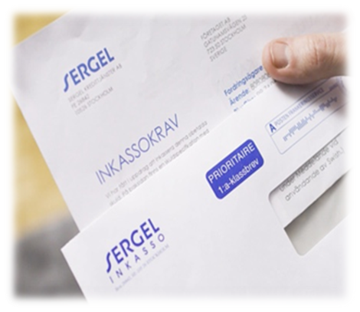
Om du får en faktura på något du inte tackat ja till, - bestrid fakturan
Betala inte för något du inte ingått avtal om.
Om du betalar ett krav är det jämförbart med att godkänna kravet/avtalet.
Påstår företaget att du har tackat ja eller beställt något är det upp till företaget att bevisa det.
Så länge du kan visa att du har protesterat mot det den felaktiga fakturan riskerar du inte att
få en betalningsanmärkning.
Detsamma gäller om kravet går till Inkasso eller Kronofogdemyndigheten.
Vid misstanke om bedrägeri, polisanmäl
Jag bestrider

Slide 16
Bluffar och bedrägerier
Exempel på tillvägagångssätt
Telefonbedrägerier
Falska sms och mejl
Erbjudanden via sociala medier – falska webbsidor
Vid obehöriga uttag:
Kontakta banken, polisanmäl
Reklamation till bank, överklagan till bankens kundombudsavdelning
Anmälan till Allmänna Reklamationsnämnden (ARN)

Slide 17
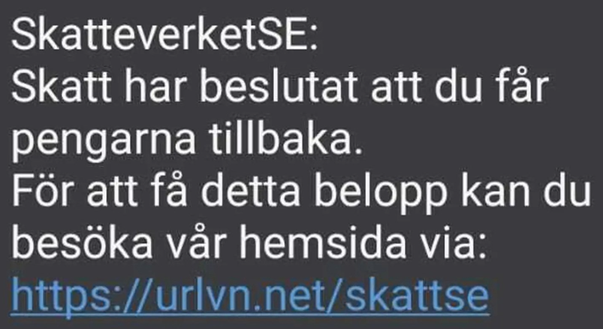
Rapportera bluff-sms via kortnummer 7726
Samverkan Telia, Tele2, Telenor och Tre
Operatörerna har infört ett gemensamt kortnummer 7726 för att rapportera in bluff-sms
Syfte att bluff-sms blockeras så att de inte når fram till fler användare.
Om du fått ett sms som gör dig misstänksam och vill rapportera det, gör så här:
Vidarebefordra meddelandet till kortnummer 7726.
Siffrorna motsvarar ordet SPAM på knappsatsen i telefonen och är globalt etablerat
för att rapportera bluff-sms.
Källa: Telekområdgivarna

Slide 18
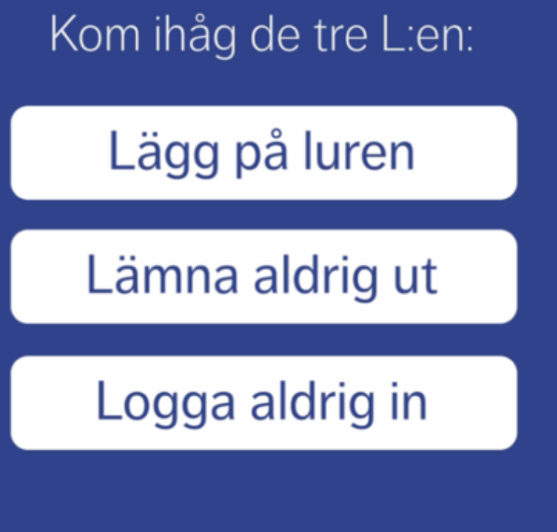
Vad kan vi göra för att hjälpa en anhörig?
NIX-telefon
Kontrollera med banken vilka typer av spärrar och säkerhetslösningar de kan erbjuda
Kontrollera med teleoperatören vilka typer av spärrar de kan erbjuda – utlandssamtal
Spärra obehörig adressändring via Skatteverket
Låsbar fysisk brevlåda
Logga ut från webbsidor – spara aldrig lösenord på webbsidor
Bestrida felaktiga avtal och fakturor – fullmakt kan behövas
Yrka på ångerrätt om den möjligheten finns - skriftligt
Svenska Stöldskyddsföreningen

Slide 19
Var finns hjälp att få?
Kommunal konsumentvägledning
Konsumentverkets vägledning
Telefon 0771-525 525
info@hallakonsument.se
www.hallakonsument.se
Sveriges Konsumenter
Telefon: 08-674 43 74
radgivning@konsumentcentrum.se
www.sverigeskonsumenter.se

Slide 20
Svenska Stöldskyddsföreningen - Information och utbildning
Prenumerera på varningar - bedrägerivarianter
Säkerhetsguider
Kunskapstester/utbildningar:
- Bli tryggare på internet
- Köp och sälj säkert
-Skydda ditt lösenord
- Bedrägerier
https://sakerhetskollen.se

Slide 21
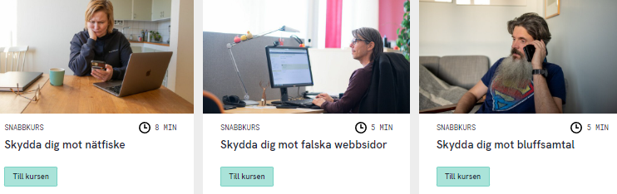
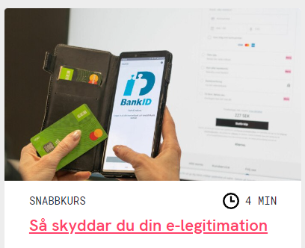
Internetstiftelsen - Information och utbildning
https://internetkunskap.se/snabbkurser/

Slide 22
Frågor och funderingar?

Slide 23
Tack för att ni har lyssnat!
Marianne Stenström
Konsumentvägledare

